Slide 1

n-gram Word2Vec GloVe FastText

Slide 2
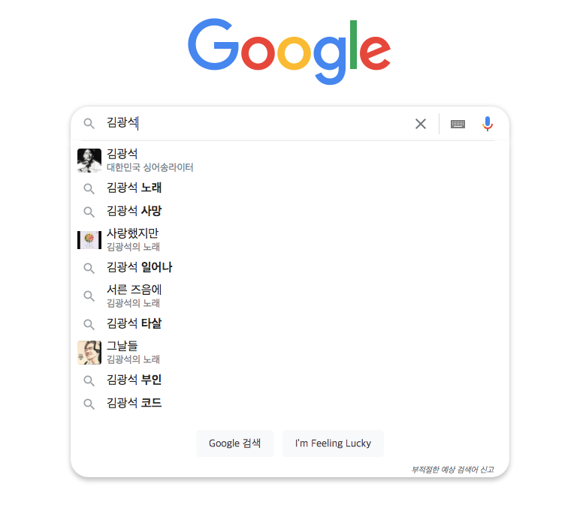
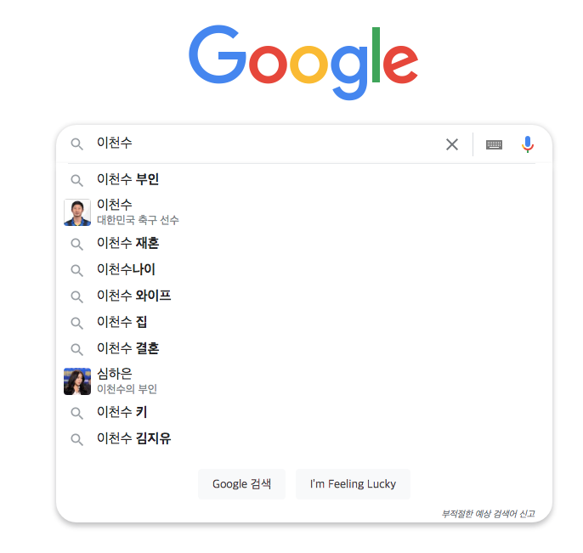

n-gram 직관적 샘플
처음 김광석 입력 후 다음 단어 추천 순위
김광석 부인 검색
김광석 부인 검색 후 이천수 입력 후 추천 단어
NLP-STUDY GROUP

Slide 3
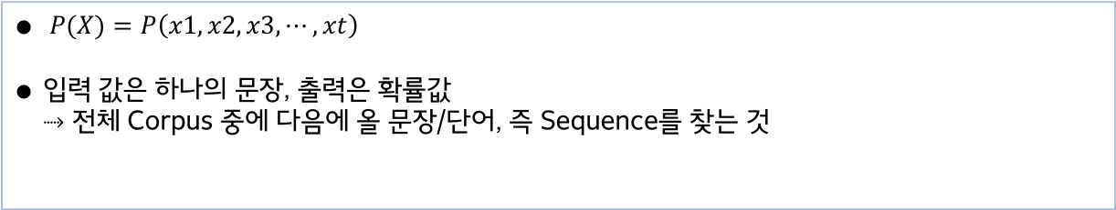
n-gram의 바탕(1/2)
◼ LM(Language Model)
● $P\text{(}X)=P\left(x1, x2, x3,⋯,xt\right)$
● 입력 값은 하나의 문장, 출력은 확률값
⤑ 전체 Corpus 중에 다음에 올 문장/단어, 즉 Sequence를 찾는 것
◼ Sparce vs Dense
● Context을 생각하지 않은 “차” ⤑ symbol, categorical value, count
➜ one hot encoding, corpus에 나온 모든 단어 대비 특정 단어를 표현해야 되니 희귀할 수 밖에
● Context을 생각 했을 때 “차” ⤑ tea, car 등 ➜ Dense가 유리
● 문제는 HOW do you make dense vector???
◼ Count-Based 단점
● Bag of Words
⤑“machine learning is fun and is not boring”을 bag of words로 표현
같은 의미인 fun과 not, boring이 각각 count됨으로 의미, 관계 등을 담을 수 없음
⤑ n-gram이 bag of words의 보완(?)
NLP-STUDY GROUP

Slide 4
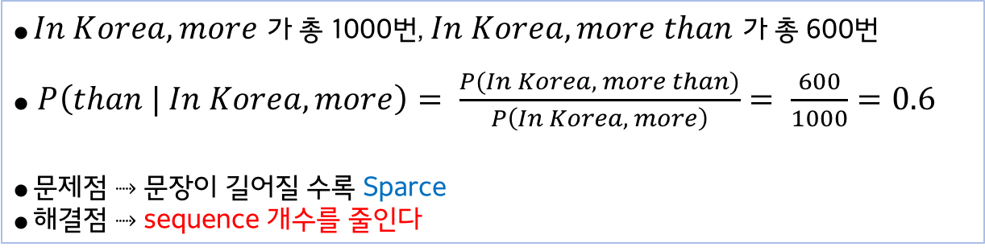
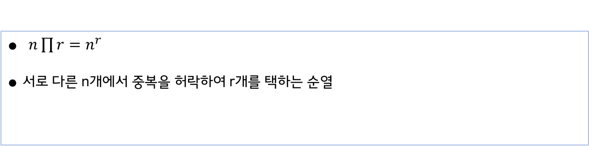
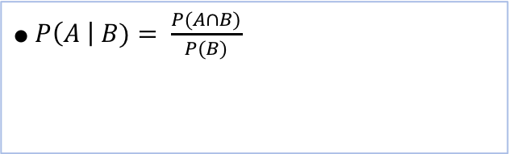
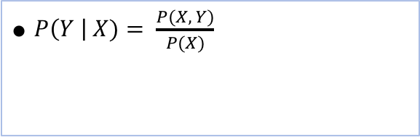
n-gram의 바탕(2/2)
◼ 조건부 확률
● $P\left(Y \right| X)= \frac{P(X, Y)}{P(X)}$
●$P\left(A \right| B)= \frac{P(A∩B)}{P(B)}$
◼ 곱의 법칙, 중복 순열
● $n\prod{r}=n^{r}$
● 서로 다른 n개에서 중복을 허락하여 r개를 택하는 순열
◼ 통계 기반의 언어 모델
● $In Korea, more$ 가 총 1000번, $In Korea, more than$ 가 총 600번
● $P\left(than | In Korea, more\right)= \frac{P(In Korea, more than)}{P\left(In Korea, more\right)}= \frac{600}{1000}=0.6$
● 문제점 ⤑ 문장이 길어질 수록 Sparce
● 해결점 ⤑ sequence 개수를 줄인다
NLP-STUDY GROUP

Slide 5
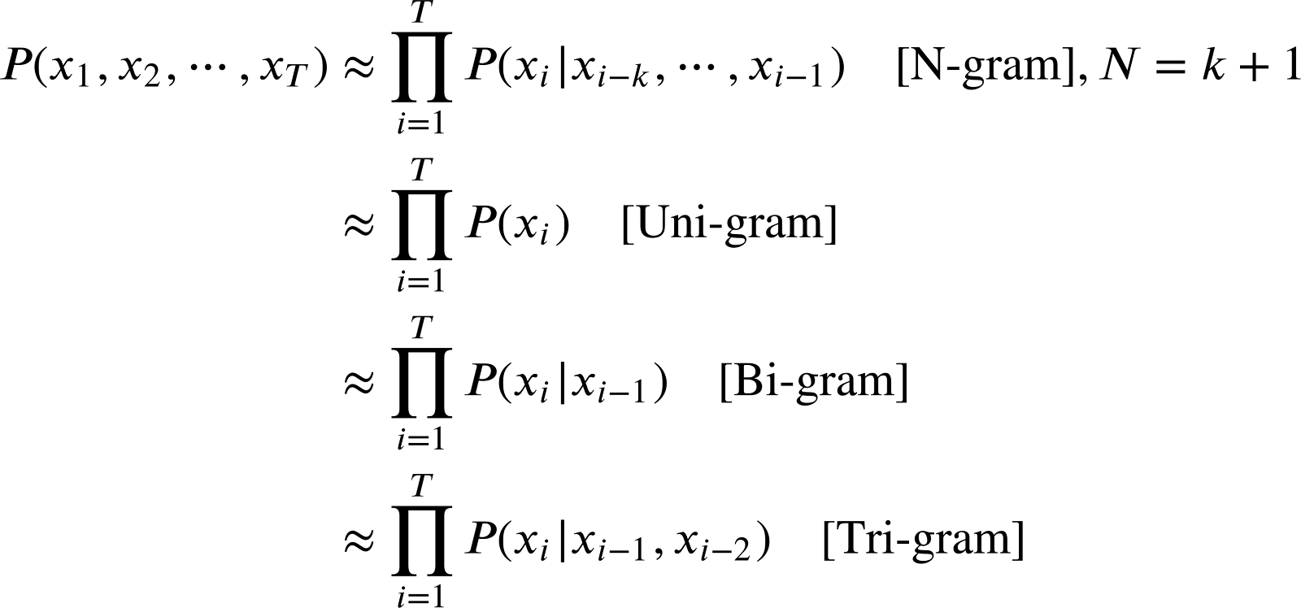
n-gram이란?
◼ n-gram 이란?
● 횟수와 확률을 사용하여 단어를 벡터로 표현(Count-based representation)
● Uni-gram은 Bag of Words와 동일(?)
◼ n-gram 수식 표현
●
● Bi-gram의 예
NLP-STUDY GROUP

Slide 6
n-gram 실습
◼ nltk 이용
from nltk.util import pad_sequence
from nltk.util import bigrams
from nltk.util import ngrams
from nltk.util import everygrams
from nltk.lm.preprocessing import pad_both_ends
from nltk.lm.preprocessing import flatten
from nltk.lm.preprocessing import padded_everygram_pipeline
from nltk import word_tokenize, sent_tokenize
from nltk.lm import MLE
from nltk.tokenize.treebank import TreebankWordTokenizer, TreebankWordDetokenizer
NLP-STUDY GROUP

Slide 7
n-gram 단점과 활용
◼ n-gram 단점
● Long Term Dependency 부족 : 앞 뒤 몇 단어의 확률이 중요함으로 전체 Corpus의 Context 파악 부족
“In Korea, more than half of residents speak Korean.”
“In Korea, more than half of residents speak Finnish.”
이것을 해결하기 위해 N을 너무 늘리게 되면 다시 Sparce 문제가 나옴
◼ n-gram 활용
● 특정 Corpus의 도메인에 한해서 활용 시 유리
● 빠르고 단순 한 두개의 단어 추천이 필요한 경우 사용 가능한 언어 모델( Language Model )
● Sparce 문제를 고려하여 일반적으로 n <= 5로 사용
● Count-Based LM을 넘어 Deep Learning 모델 고려
➜ RNN 등
NLP-STUDY GROUP

Slide 8
Word2Vec & FastText 실습
◼ 이론보다 실습을 하는 이유
Word Embedding을 현실에서 직접 처리 하는 경우는 많이 없음. 특히 NLP 분야에서는 ➜ ex) 단어 유사도
주요 Model에서는 Corpus를 sequence 로 변환 후 학습이 대다수
그러나, Word Embedding에서 사용되는 이론을 바탕으로 작은 규모의 모델을 만드는 경우는 있음.
◼ 실습
●
NLP-STUDY GROUP

Slide 9
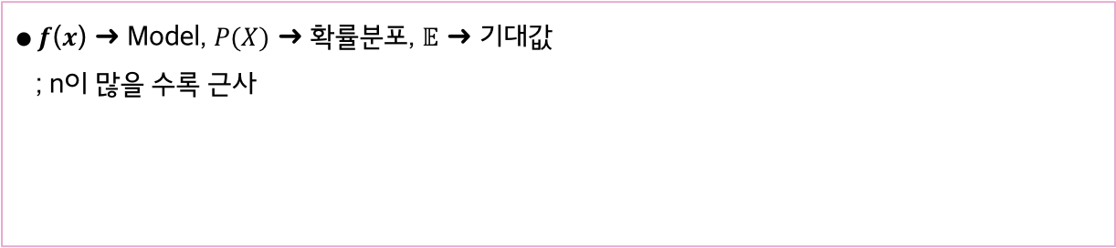
Word2Vec(1/2)
◼ Monte Carlo
● 𝒇(𝒙) ➜ Model, $P\text{(}X)$ ➜ 확률분포, 𝔼 ➜ 기대값
; n이 많을 수록 근사
◼ MLE
●
NLP-STUDY GROUP

